Slide 1

ỦY BAN NHÂN DÂN QUẬN 12
TRƯỜNG TIỂU HỌC NGUYỄN DU
Tự Nhiên và Xã Hội
Nhận biết các vật xung quanh

Slide 2

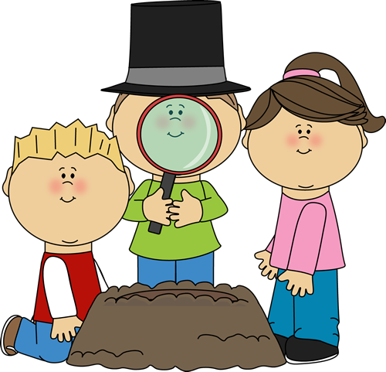
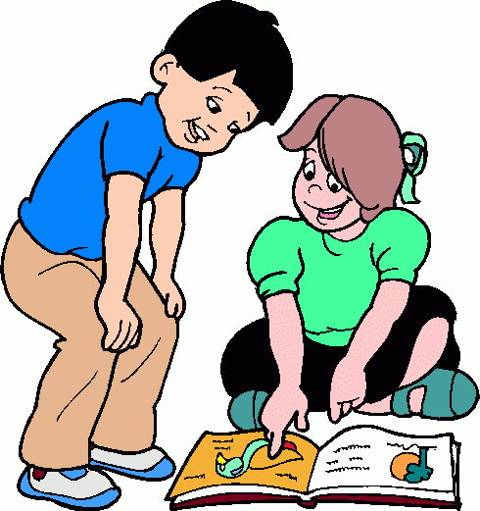
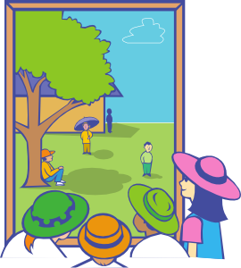
Tự Nhiên và Xã Hội
Bài 2: Nhận biết các vật xung quanh

Slide 3
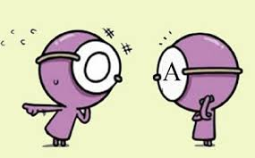
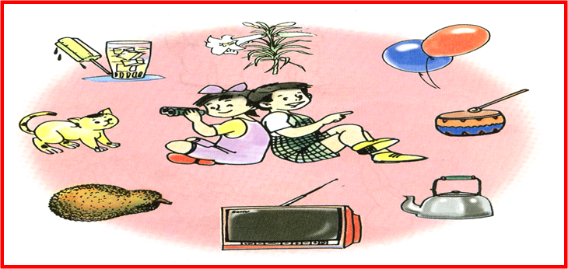
Hoạt động 1
Thảo luận nhóm đôi: Quan sát, mô tả một số vật trong hình

Slide 4
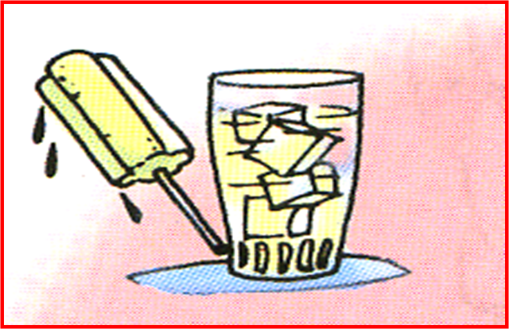
Kem và cốc nước đá
Kem: ngon, ngọt nhưng rất lạnh
Cốc nước đá rất lạnh và có cảm giác buốt răng
Hình 1

Slide 5
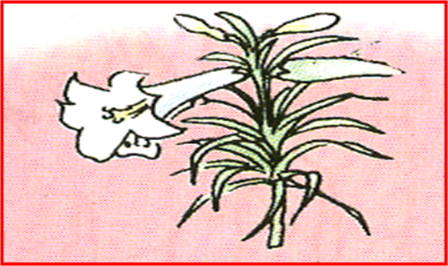
Bông hoa
Bông hoa màu trắng
Lá màu xanh
Mùi thơm
Hình 2

Slide 6
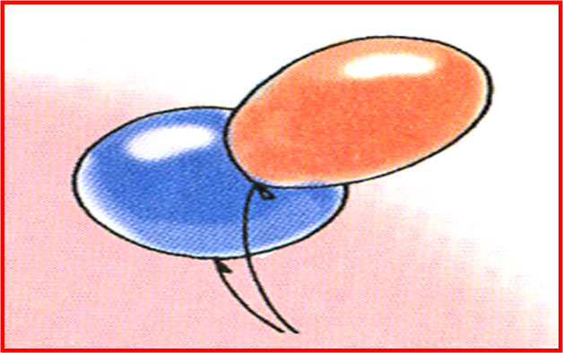
Quả bóng
Có màu xanh, đỏ
Bên trong có không khí
Bên ngoài nhẵn

